Slide 1
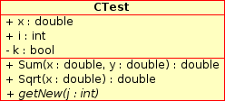
Объектно-ориентированное программирование
Парадигма ООП родилась из потребностей коллективной разработки, повтоного использования кода и сокрытия кода.
Центральное место в ООП занимает понятие пользовательского типа данных называемого классом, объединяющего под общим именем не только данные, но и функции.
Описание класса в соответствие с UML:

Slide 2
Переменные соответствующего типа называются объектами (или экземплярами) данного класса. Переменные - члены класса, называются его свойствами, а функции - члены класса, называются его методами.
В дополнение к классическому представлению типов данных, основанных на структурах данных, ООП вносит в него принципиально новые черты, которые можно разделить на следующие группы:
инкапсуляция;
наследование;
полиморфизм.

Slide 3
Инкапсуляция:
Свойства и методы класса могут быть открытыми или закрытыми для пользователя (программиста, который использует этот класс). В конкретных реализациях языков ООП это достигается использованием модификаторов доступа public, private и (иногда) protected. Абстракция данных. Интерфейс.
class Test{
public: int a;
private: int f(int a, int b){
return a+b;
}
public: double getData(){ return c};
private: double c;
};
Test A;
int d;
d=A.a; //OK
d=A.f(2,6); //Error
double d1;
d1=A.c; //Error
d1=A.getData(); //OK

Slide 4
Наследование:
можно расширить возможности класса посредством наследования.
class TestA{
public: TestA():c(3.1415){c*=2; } //Конструктор
~TestA(){} //Деструктор
private: double c;
public: double getData({ return c}
double x;
protected: int q;
};
TestB B;
B.s; //OK
B.x; //OK
B.c; //Error
B.q; //OK
class TestB: public TestA{
int s;
public: int f(int a){return a*q}
};

Slide 5
Полиморфизм: поведение, зависящее от контекста.
Перегрузка (overloading):
class Test2{
...................
double f(int a){return a*2.0}
double f(double a){return a/2.0; }
...................................
};
double c;
c=f(3); // c=6;
c=f(3.0);// c=1.5

Slide 6
Переопределение(overriding):
class Test3{
public:
virtual int g(int a){return a*a;}
virtual int g1(int a)=0;
};
class Test4:public Test3{
public: virtual int g(int a){ return a+4; }
};
Test3 D3;
Test4 D4;
int c;
c=D3.g(3) // 9
c=D4.g(3) //7
c=((Test3)D4).g(3) //9

Slide 7
Модель составных компонентов - COM-технология, реализует ООП на двоичном уровне. В настоящее время COM-объекты называются объектами ActiveX
Пример, объектная модель Microsoft Office:

Slide 8
MicroSoft Developer Network (MSDN)
Represents the Microsoft Office Word application.
The Application type exposes the following members.
Methods
…………………………………………………………
Quit Quits Microsoft Word and optionally saves the open documents. (Inherited from _Application.)
Properties
……………………………………………………………………
Documents Returns a Documents collection that represents all the open documents.(Inherited from _Application.)
…………………………………………………………………………
Visible Determines if the specified object is visible. This property returns True if the specified object is visible, and False if not. (Inherited from _Application.)
…………………………………………………………………….

Slide 9
Documents Members
………………………………………………………………………..Add Returns a Document object that represents a new, empty document added to the collection of open documents ………………………………………………………………………
Document Members
…………………………………………………………….............. SaveAs Saves the specified document with a new name or format. Some of the arguments for this method correspond to the options in the Save As dialog box (File menu). (Inherited from _Document.) ………………………………………………………………………..
Document Properties
Content Returns a Range object that represents the main document story. (Inherited from _Document.)

Slide 10
Range Properties
Bold Determines if the font or range is formatted as bold. ……………………………………………………………………..
Font Returns or sets a Font object that represents the character formatting of the specified object. …………………………………………………………………….
Text Returns or sets the text in the specified range. …………………………………………………………………….

Slide 11
test1.js
var Word, Doc;
Word=new ActiveXObject("Word.Application");
Word.Visible=false;
Doc=Word.Documents.Add();
Doc.Content.Bold=1;
Doc.Content.Font.Size=32;
Doc.Content.Text="Попробуйте автоматизировать работу с Microsoft Word";
Doc.SaveAs("C:\\temp-work\\Test.doc");
Word.Application.Quit();

Slide 12
Windows Scripting Host (WSH) – объектно-ориентированный интерфейс автоматизации MS Windows
Фрагмент сценария WSH:
var Word;
Word=new ActiveXObject("Word.Application");
…………………………………………………………..
var fso;
fso=new ActiveXObject("Scripting.FileSystemObject");
…………………………………………………………………
if(fso.FileExists("C:\\dummy.ddd")) str+="The file has appeared\n";
else str+="The file is absent\n";
Doc.Content.Text=str;
………………………………………………………………..

Slide 13
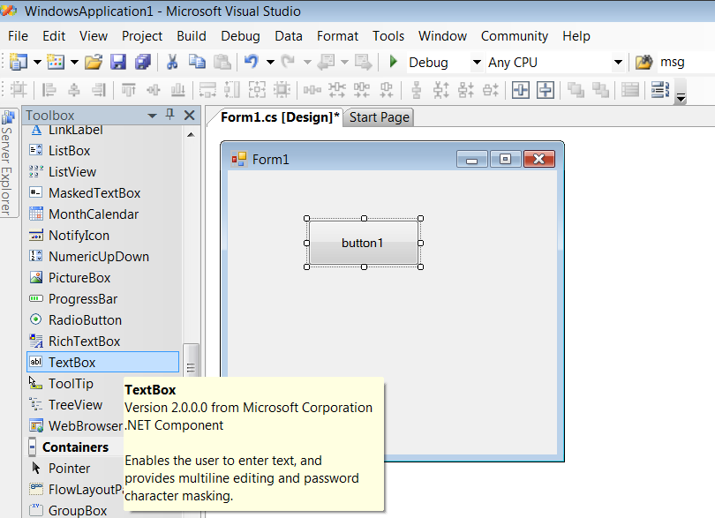
Визуальное программирование:

